Slide 1
Automotive Network System - 차량용 네트워크 시스템 (Frame 구조) -
Loki
1.0
2023.01.06

Slide 2
CAN
Can Frame 종류
Can Frame 구조
Can FD Frame 구조
LIN
Lin Frame 구조
MOST
Media Oriented Systems Transport
MOST Network의 Frame 구조

Slide 3
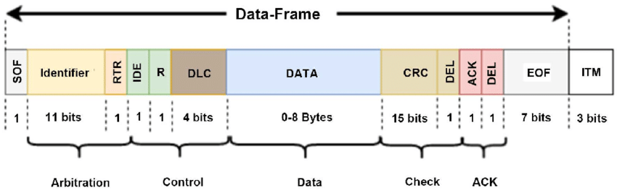
CAN
CAN Frame 종류
Data Frame
사용자 데이터를 전송하는 것과 관련하여 ISO 11898-1에서 제안한 방식
최대 8byte 크기의 사용자 데이터를 Payload를 통해 전송할 수 있음
사용자 데이터에 해당하는 Data Field외에 CAN 통신 프로토콜을 실행하는데 필요한 여러 필드로 구성됨
필드 구성은 SOF, Arbitration Field, Control Field, Data Field, CRC Field, ACK Field, EOF로 구성됨

Slide 4
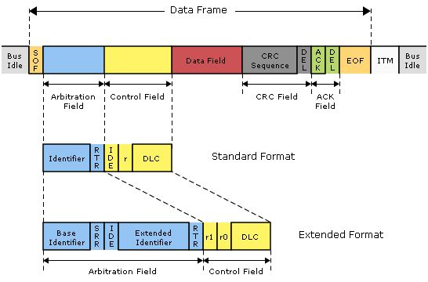
CAN
CAN Frame 종류
Data Frame Extended Format
- Standard Frame에서 ID 11bit 크기는 0~2047로 과거에는 충분한 크기의 범위였지만 자동차가 보다 전장화 됨에 따라 필요한 메시지가 많아졌으며, 그에 따라 더 넓은 ID의 범위를 가진 프레임의 필요성으로 인해 탄생하였음
- ID의 크기를 최대 29bit로 확장함
SRR
- Extended Format에서 추가되는 1의 값을 가진 dummy bit
r0 과 r1
- 추후에 추가될 기능을 위해 남겨둔 Reserved Bit

Slide 5
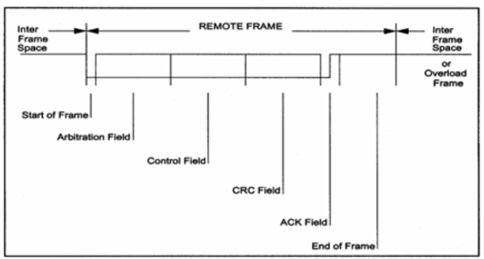
CAN
CAN Frame 종류
Remote Frame
Receiver가 Transmitter에 Data를 요청할 때 출력하는 Frame
Arbitration field에 Transmitter의 ID가 포함되며 data field가 없는 것이 특징
전달받은 노드 입장에서 Frame의 ID 값과 동일한 ID 값을 가진 Data Frame을 전송하게 함

Slide 6
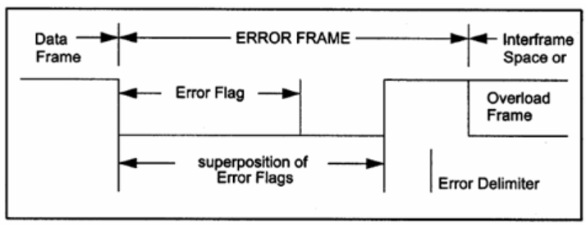
CAN
CAN Frame 종류
Error Frame
Error 상황을 알리기 위한 Frame으로 통신 도중 탐지된 에러를 표시할 수 있음
지속적으로 에러가 발생하는 데이터 전송 과정이 종료되면서 Error Frame이 동작함
6bit에서 12bit 크기의 Error Flag(dominant bits)와 8 bit의 Error Delimiter(recessive bits)로 구성됨
Error를 감지한 Node(ECU)가 Error Flag를 출력하면 다른 Node(ECU)는 이에 반응하여 Error Flag를 출력함
Error Delimiter는 Error Frame의 종료를 선언할 때 사용됨

Slide 7
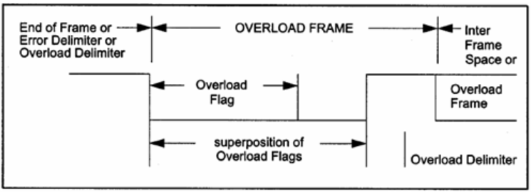
CAN
CAN Frame 종류
Overload Frame
Can Frame을 받을 때 Frame을 처리하는 속도보다 받는 속도가 빠른 경우 전송 속도를 늦춰 달라고 요청하는 것으로 BUS 상태를 안정화하기 위해 사용됨
다음의 상황에서 Overload Frame을 전송함
1) Receiver의 내부 조건에 의해서 다음 data/remote frame 사이에 delay가 필요한 경우
2) Frame 사이의 intermission의 1,2 bit가 dominant bit인 경우
3) Error delimiter 또는 overload delimiter의 마지막 bit가 dominant bit인 경우

Slide 8
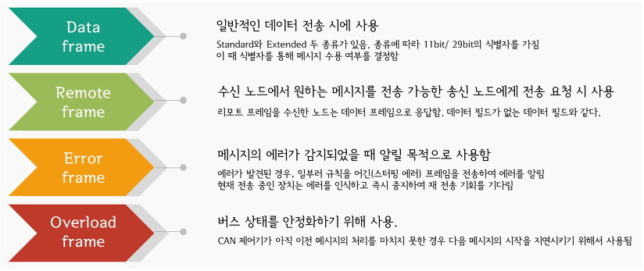
CAN
Can Frame 종류

Slide 9
CAN
CAN Frame 구조
SOF
- Start of Frame
- 1개의 Dominant bit로 구성됨
- 메시지의 처음을 지시함
- 노드의 동기화를 위하여 사용됨

Slide 10
CAN
CAN Frame 구조
Arbitration Field
ID(Identifier)
- 11bit 또는 29bit를 갖는 ID와 RTR bit로 구성됨
- 둘 이상의 노드에서 메시지의 전송이 동시에 일어날 경우 발생하는 메시지 간 충돌을 조정하는 데 사용됨
- Standard 형태는 11bit, Extended 형태는 29bit
- Can Frame이 싣고 가는 데이터의 의미 및 성질 나타냄
-
RTR
- Remote Transmission Request bit
- Frame이 Remote Frame인지 Data Frame인지 결정함
- 1이면 Remote Frame, 0이면 Data Frame

Slide 11
CAN
CAN Frame 구조
Control Field
IDE
- 1bit의 IDE bit와 1bit의 r 4bit의 DLC로 구성됨
- 메시지 제어에 필요한 bit 값을 가지고 있는 필드
- r은 Reserved bit로 추가될 기능을 위해 남겨둔 예약 bit
- Identifier Extension
- Standard Frame과 Extended Frame 구분
DLC
- Data Length Control
- Can Frame이 싣고 가는 Data의 길이 제어

Slide 12
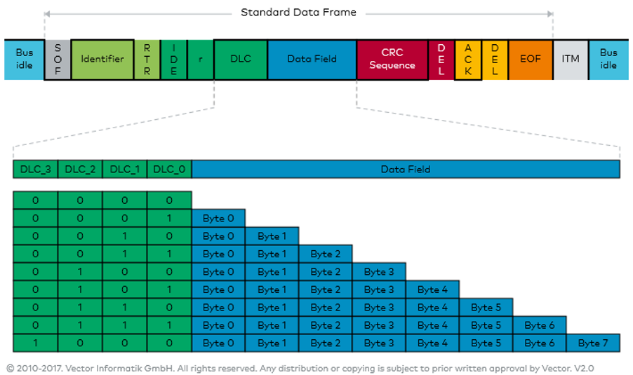
CAN
CAN Frame 구조

Slide 13
CAN
CAN Frame 구조
Data Field
- 8byte 크기를 가진 저장 공간
- 데이터를 저장하는데 사용됨
- 특정 노드(ECU)에서 다른 노드로 전송하는 데이터를 포함함

Slide 14
CAN
CAN Frame 구조
CRC Field
CRC Sequence
- 15bit의 CRC Sequence와 1bit의 CRC Delimiter로 구성됨
- 메시지 상의 에러 유무를 검사하는데 사용됨
- 15bit의 순환 중복 검사 코드
- SOF에서 Data Field까지의 bit열을 이용하여 생성됨
- Frame 송신 오류 및 오류 검출에 사용됨
CRC Delimiter
-

Slide 15
CAN
CAN Frame 구조
ACK Field
ACK Slot
- 1bit의 ACK Slot과 1bit의 ACK Delimiter로 구성됨
- 오류가 없는 메시지가 전송되었다는 것을 의미함
- 1bit로 구성된 Acknowledgement slot
- 데이터가 CAN 규약에 맞게 도착했는지 신호 전달
- Error가 발생하면 0 값을 전달하고 없으면 1 값을 전달함
ACK Delimiter
- 1bit로 구성된 Acknowledgement Delimiter
- 항상 Logical한 값이 1인 상태로 존재

Slide 16
CAN
CAN Frame 구조
EOL
- End of Frame
- 7bit로 구성되며, 각 bit의 값은 1로 고정되어 있음
- 메시지의 끝을 알리는 목적으로 사용됨

Slide 17
CAN
Can Fd Frame 구조
RRS
Remote Request Substitution
CAN FD에는 Remote Frame이 존재하지 않음
RTR bit가 필요하지 않기 때문에 항상 우성인 RRS bit로 대체됨

Slide 18
CAN
Can Fd Frame 구조
FDF
Flexible Data Rate Format
기존 Can Frame의 예비 bit인 r이 CanFD Format에서 스위치로 변환된 형태
우성(0)으로 전송될 경우 기존의 Can Frame을, 열성(1)을 포함할 경우 CanFD Frame을 의미함

Slide 19
CAN
Can Fd Frame 구조
BRS
Bit Rate Switch
CAN FD에서 bit 속도를 전환하는데 사용함
BRS 값이 0(우성)이면 CAN FD Data Frame이 중재 속도(최대 1Mbps)로 전송됨
BRS 값이 1(열성)이면 CAN FD Data Frame의 나머지 부분이 더 높은 비트 전송률로 전송됨

Slide 20
CAN
Can Fd Frame 구조
ESI
Error Status Indicator
CAN FD에서 Node Error를 식별하는데 사용함
Default 값은 0(우성)으로 송신 노드가 Error Active 상태라는 것을 의미함
ESI 값이 1(열성)이면 송신 노드가 Error Passive 상태라는 것을 의미함

Slide 21
CAN
Can Fd Frame 구조
Error Active 상태
Error Passive 상태
일반적인 통신 상태 의미
Error 발생 시, dominant(0) 값을 가진 Error Flag를 Bus로 내보냄 (Error를 다른 Node에 알림)
Error 카운트가 127을 초과하면 Error Passive 상태로 상태가 천이 됨
Error 카운트가 255을 초과하면 해당 Node는 네트워크에서 제외되는 Bus Off 상태가 됨
Error 발생 시, recessive(1) 값을 가진 Error Flag를 Bus로 내보냄
해당 Node는 버스 상의 어떤 활동보다 우선될 수 없음
다른 Node의 dominant bit으로 덮어 쓰여지지 않는 한 Error Flag는 recessive(1) 값을 가짐

Slide 22
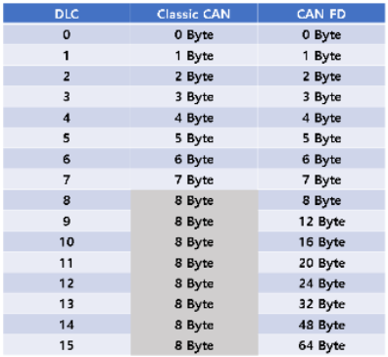
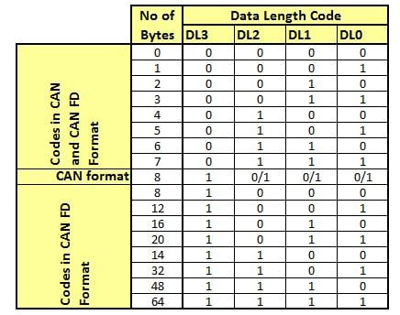
CAN
Can Fd Frame 구조

Slide 23
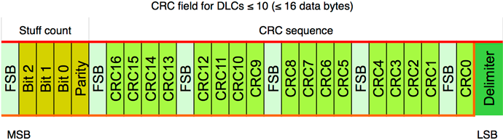
CAN
Can Fd Frame 구조
Stuff Count
Stuff Bit Counter
CAN FD 프로토콜의 표준화 과정에서 통신의 신뢰성을 높이기 위해 도입된 안전 장치
3bit의 Stuff bit Counter는 Grey Coding 되며 Parity bit와 다음 고정 Stuff bit(FSB)에 의해 보호됨

Slide 24
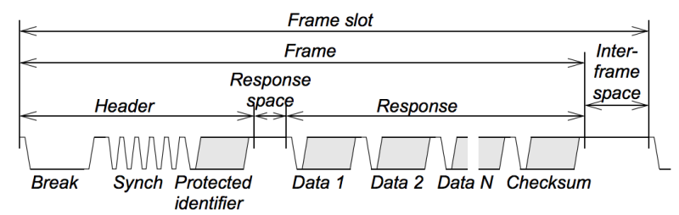
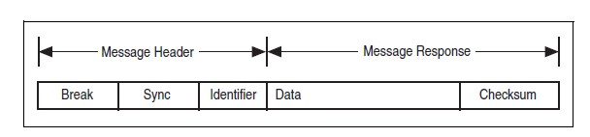
LIN
LIN Frame 구조

Slide 25
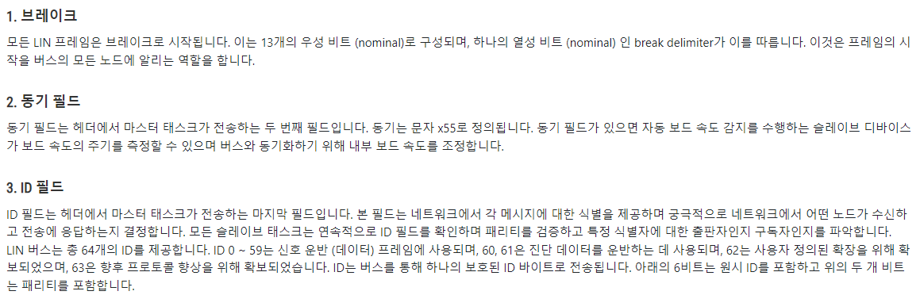
LIN
LIN Frame 구조

Slide 26
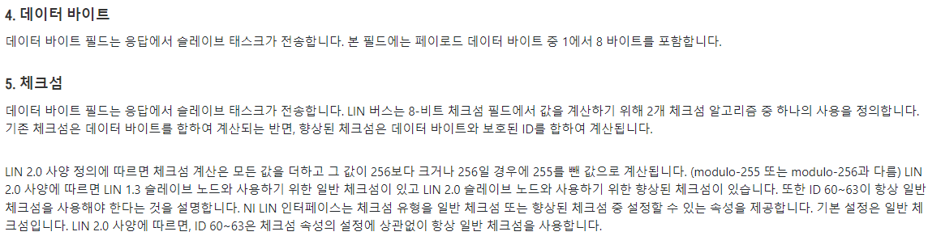
LIN
LIN Frame 구조

Slide 27
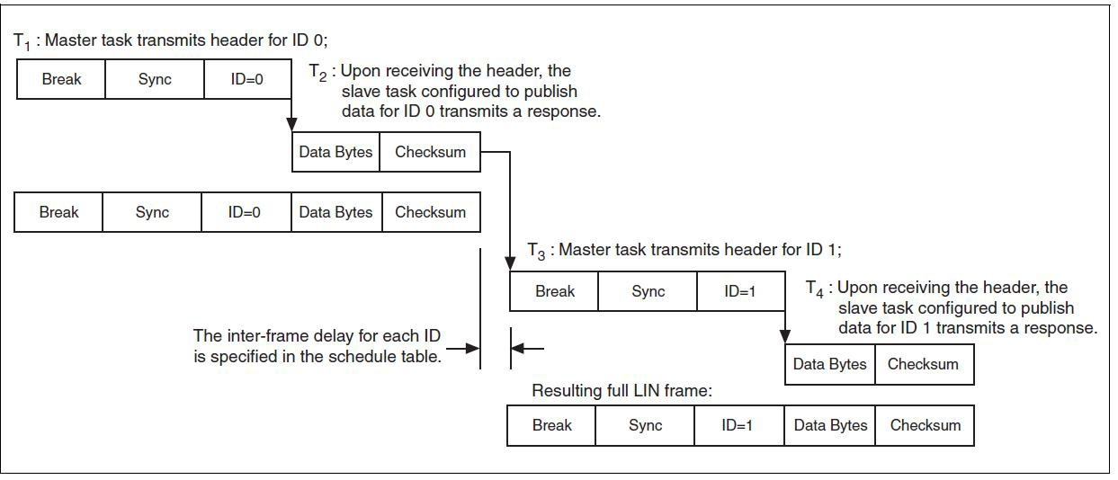
LIN

Slide 28
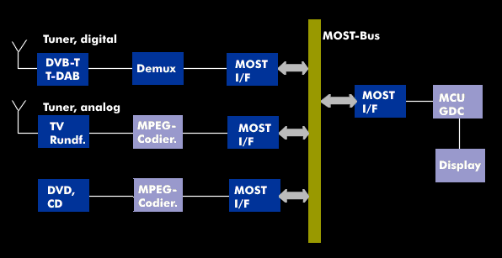
MOST
Media Oriented Systems Transport
MOST
Media Oriented Systems Transport
자동차산업용 Multi Media와 Infotainment Networking의 표준
멀티미디어 서비스를 위한 고품질의 오디오와 비디오, 패킷 데이터를 동시에 전송할 수 있는 차량용 통신 네트워크
차량의 멀티미디어 통신을 위해 사용할 수 있도록 최적화 됨

Slide 29
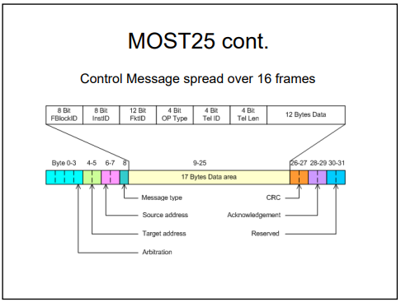
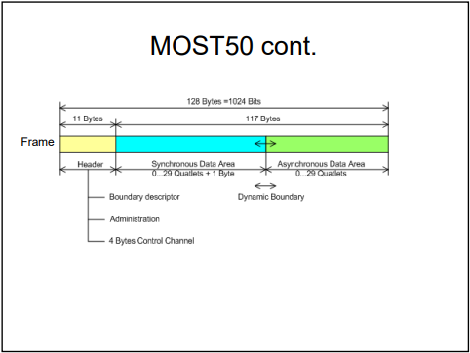
MOST
Media Oriented Systems Transport

Slide 30
MOST
Media Oriented Systems Transport
MOST25
오디오 데이터와 압축된 비디오 데이터를 전송 하며 우수한 신뢰성과 비교적 손쉬운 구현이 장점
GPS(Global Positioning System), Navigation, Video Display와 같은 멀티미디어 장치는 Ring Topology 형태의 단일 네트워크로 구성됨
최대 64개의 장치(Device)와의 연결 및 Plug-and-Play 기능을 지원함
MOST 물리 계층(Physical Layer)은 높은 전송속도와 EMI(Electro Magnetic Interference)에 강한 Plastic Optical Fiber를 전송매체로 사용하고 있음

Slide 31
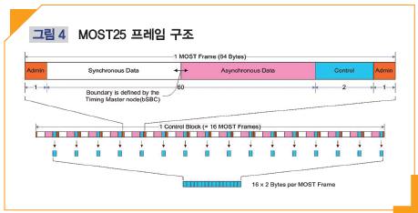
MOST
MOST Network의 Frame 구조

Slide 32
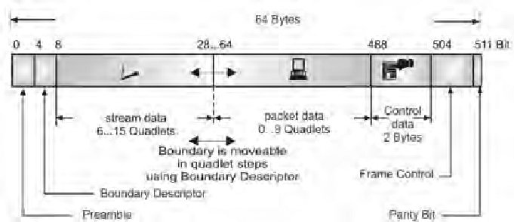
MOST
MOST Network의 Frame 구조
MOST Frame
MOST는 MOST25, MOST50, MOST150이 있으며, MOST25는 64byte의 크기를 가짐
Frame 구조는 Preamble, Boundary Descriptor, Synchronous Data Area(Stream Data), Asynchronous Data Area(Packet Data), Control Channel, Frame Control, Parity Bit로 구성되어 있음

Slide 33
MOST
MOST Network의 Frame 구조
Control Channel
MOST 네트워크를 관리하기 위한 명령, 상태, 진단 정보를 전송하기 위한 채널
MOST 버스 노드에 연결된 하드웨어를 제어하는 데이터 전송에 사용됨
특정 노드에 연결된 디바이스의 재생, 정지 등과 관련된 명령 메시지 전송이 이에 해당됨
제어 채널은 16 프레임에 걸쳐 분산되고 각 프레임은 2byte 크기 채널을 전송하게 됨

Slide 34
MOST
MOST Network의 Frame 구조
Synchronous Data Area
MOST 네트워크에서 오디오와 비디오 데이터를 실시간 송수신하기 위해 사용됨
데이터를 전송하기 전에 먼저 커넥션 마스터를 통해 할당된 채널에 연결되어야 함
Boundary Descriptor의 값에 따라 최소 28byte에서 60byte까지 대역폭이 조정됨

Slide 35
MOST
MOST Network의 Frame 구조
Asynchronous Data Area
인터넷이나 영상 데이터와 같은 비주기적으로 발생하는 데이터를 전송함
Boundary Descriptor의 값에 의존하여 0~36byte 사이의 대역폭을 가지게 됨

Slide 36
MOST
MOST Network의 Frame 구조
Boundary Descriptor
Synchronous Data Area와 Asynchronous Data Area에서 대역폭을 조정하는 역할을 함

